Slide 1
Stock Prediction
Lê Trọng Đạt - 20183493

Slide 2
Mục Lục
1
Giới thiệu
2
Phương pháp
Mã hóa dữ liệu
LSTM model
CNN model
3
Kết quả
4
Kết luận

Slide 3
Giới thiệu
Tiền kỹ thuật số đang phát triển vô cùng mạnh mẽ và dần trở thành mối quan tâm hàng đầu
Giá trị tài sản kỹ thuật số vượt 2000 tỷ USD gấp 10 lần năm 2020
Trung quốc phát hành đồng nhân dân tệ kỹ thuật số
Hơn 200 loại tiền kỹ thuật số
Giá trị bitcoin tăng gấp 20 lần so với năm 2017
Việc áp dụng các kỹ thuật trí tuệ nhân tạo để đưa ra các quyết định giao dịch cũng gia tăng nhanh chóng

Slide 4
Giới thiệu
Dataset: Giá đóng cửa của IBM từ ngày 05-01-2005 đến 04-01-2022 được thu thập từ thư viện yfinace
Bitcoin Daily Closing Price
Preprocessing
Train model
Evaluate

Slide 5
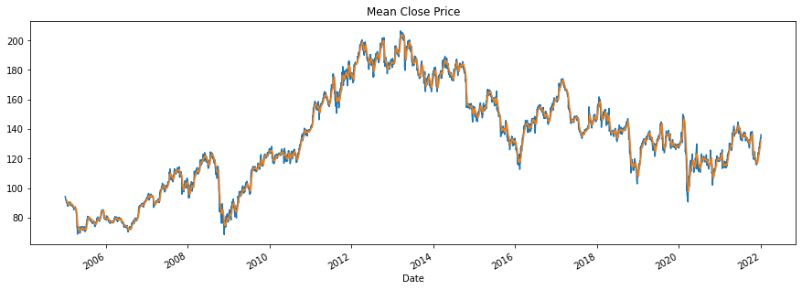
Preprocessing
Moving average window size 10

Slide 6
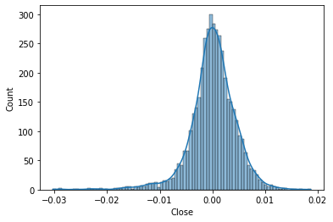
Preprocessing
Sử dụng raw data
Mang đầy đủ các đặc trưng về giá
Phụ thuộc vào loại tiền tệ
Sử dụng phần trăm thay đổi so với ngày giao dịch trước
Dữ liệu quá khứ và hiện tại sẽ “tương tự” nhau hơn
Phân bố dữ liệu tốt hơn

Slide 7
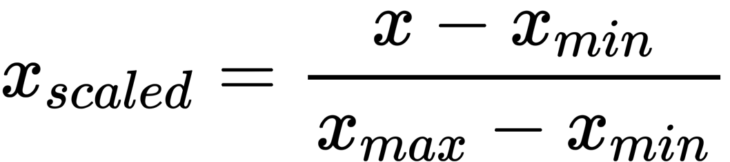
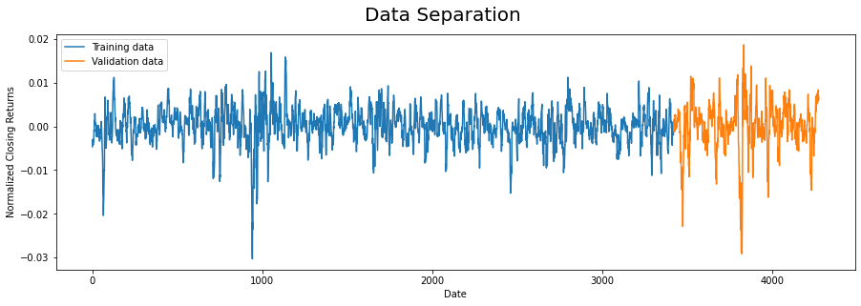
Preprocessing
Chuẩn hóa dữ liệu bằng minmax function
Chia dữ liệu thành 10% train, 10% validation

Slide 8
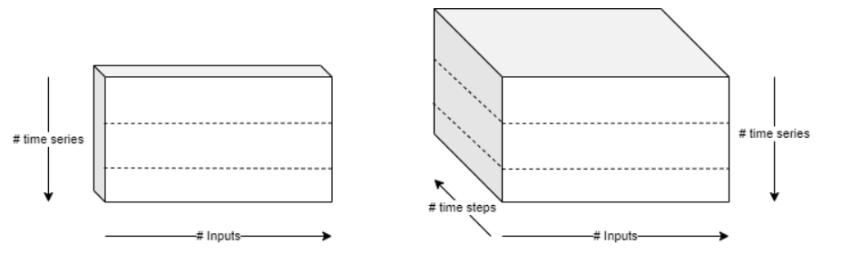
Preprocessing
Input – Sử dụng Close Price để dự đoán
Timestep – Sử dụng kết quả của ‘timestep’ ngày gần nhất để dự đoán kết quả ngày tiếp theo

Slide 9
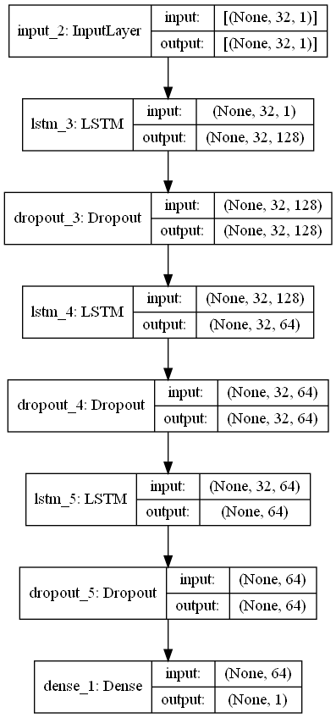
LSTM model

Slide 10
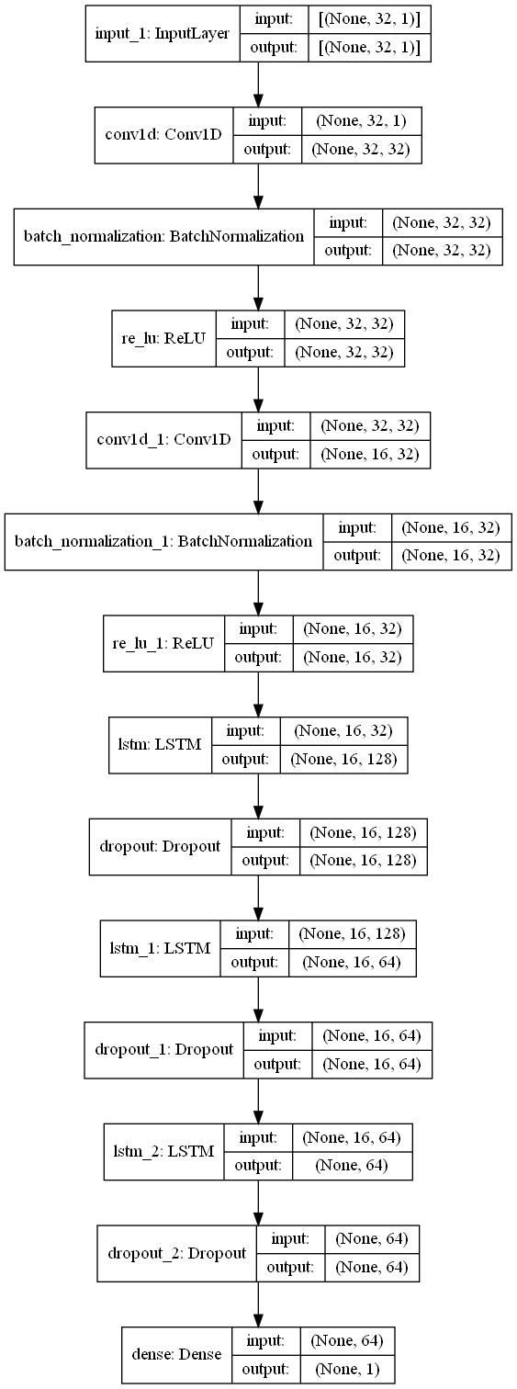
LSTM + CNN model

Slide 11
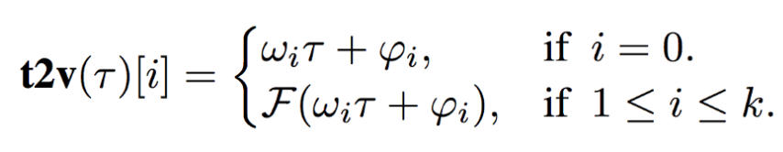
Time2Vec
2 loại thời gian:
- Theo chu kỳ
Không theo chu kỳ
Đặc trưng về thời gian được biểu diễn bằng
Vector 2 chiều

Slide 12
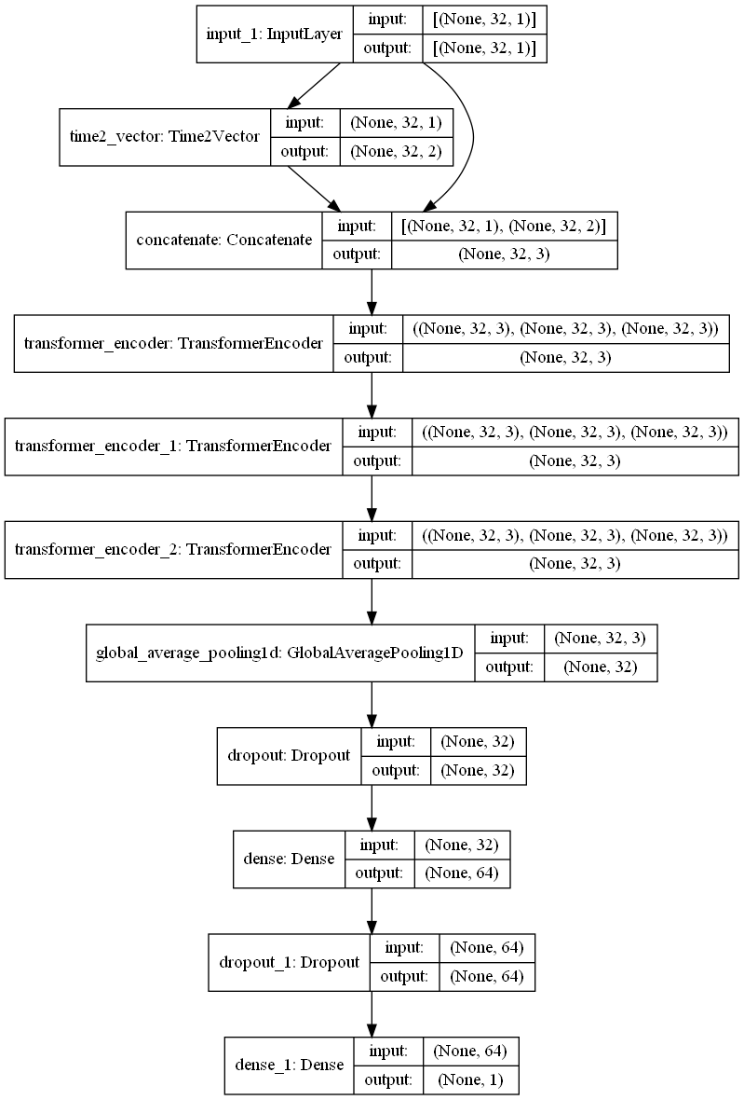
Tranformer
Key: 128
Value: 128
Dense: 128

Slide 13
Kết quả
3

Slide 14
Kết quả
Epochs: 100
Train: IBM từ 01-01-2005 đến 04-01-2022
Test: BTC từ 01-01-2017 đến hiện tại
Colab free RAM 12GB

Slide 15
LSTM
Batch size: 32
Timesteps | Validate loss | Test loss | Train time
32 | 0.0027 | 0.0021 | 30m
64 | 0.0030 | 0.0032 | 47m
128 | 0.0030 | 0.0042 | 60m
Timestep: 32
Batch size | Validate loss | Test loss | Train time
32 | 0.0027 | 0.0021 | 30m
64 | 0.0031 | 0.0037 | 48m
128 | 0.0031 | 0.0050 | 60m

Slide 16
LSTM + CNN
Batch size: 32
Timesteps | Validate loss | Test loss | Train time
32 | 0.0029 | 0.0022 | 30m
64 | 0.0031 | 0.0035 | 48m
128 | 0.0035 | 0.0040 | 60m
Timestep: 32
Batch size | Validate loss | Test loss | Train time
32 | 0.0029 | 0.0022 | 30m
64 | 0.0030 | 0.0030 | 45m
128 | 0.0031 | 0.0031 | 54m

Slide 17
Tranformer
Batch size: 32
Timesteps | Validate loss | Test loss | Train time
32 | 0.0034 | 0.0048 | 30m
64 | 0.0039 | 0.0032 | 48m
128 | 0.0042 | 0.0073 | 60m

Slide 18
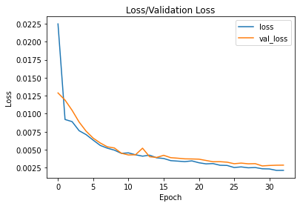
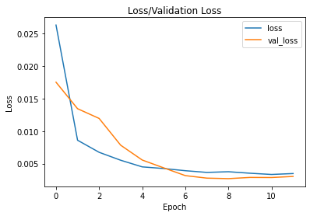
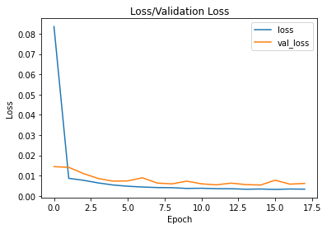
Kết quả
LSTM
LSTM + CNN
Tranformer

Slide 19
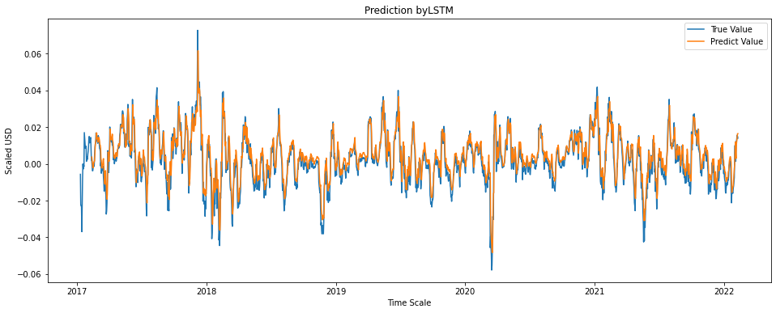
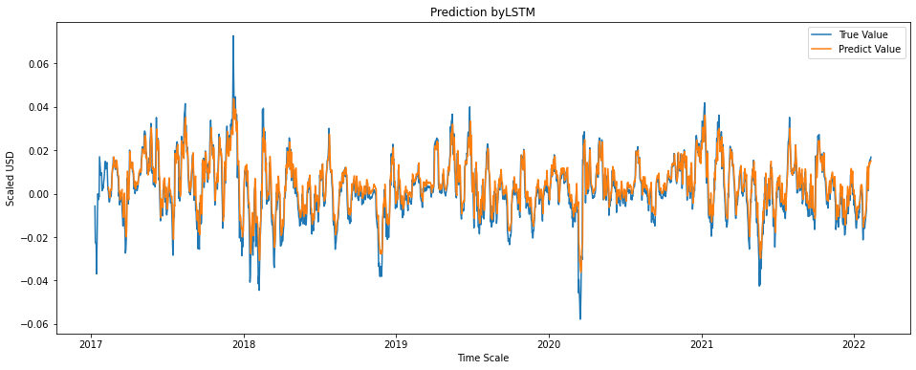
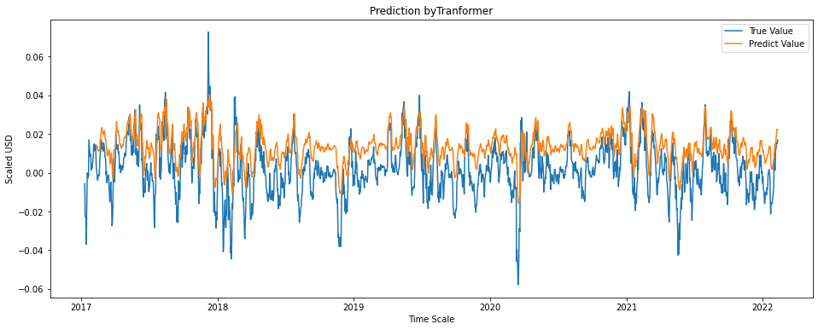
Kết quả
LSTM
LSTM+CNN
Tranformer

Slide 20
Kết quả

